Slide 1
ԲԱԶՄԱԲՈՎԱՆԴԱԿ ԵՐԵՔ ԱՄԻՍՆԵՐԸ…

Slide 2
Բովանդակություն
Ներկայացնում եմ`
Սեմինարների ընթացքում կատարած աշխատանքներս
Մասնագիտական փորձառության ընթացքը
Զատկական ծեսին վերաբերող նյութեր
Ռոդարիական ստուգատեսի նյութեր
Մայիսյան հավաքին ընդառաջ
Բարձունքների հաղթահարման նախագիծ
Տեսականը` գործնականում
Ընդունելություն գործընթացին իմ մասնակցությունը

Slide 3
Սեմինարների ընթացքում կատարած աշխատանքներս
Երաժշտության ուսուցումը կրտսեր դպրոցներում.
Աշխատանք Դպիր ամսագրում տպագրված Արթուր Շահնազարյանի տեքստով
Ստեղծագործական երևակայության քերականություն.
‹‹ Երևակայությունը, ստեղծագործությունը, դպրոցը ›› (PP)
Նորմատիվ փաստաթղթեր.
‹‹ ՀՀ ՕՐԵՆՔԸ ԵՐԵԽԱՅԻ ԻՐԱՎՈՒՆՔՆԵՐԻ ՄԱՍԻՆ ›› (PP)
Վիլյամ Սարոյանի «Ի քավություն ընկերներիս մեղքի » պատմվածքը.
Որտեղ են ոտնահարվում երեխայի իրավուքները այս պատմվածքում (PP)
Մաթեմատիկա. Զույգեր կազմելու և համաչափության մեթոդը. Smart դաս , այլ ..
4 –րդ սեմինարի ներկայացումը կայքում

Slide 4
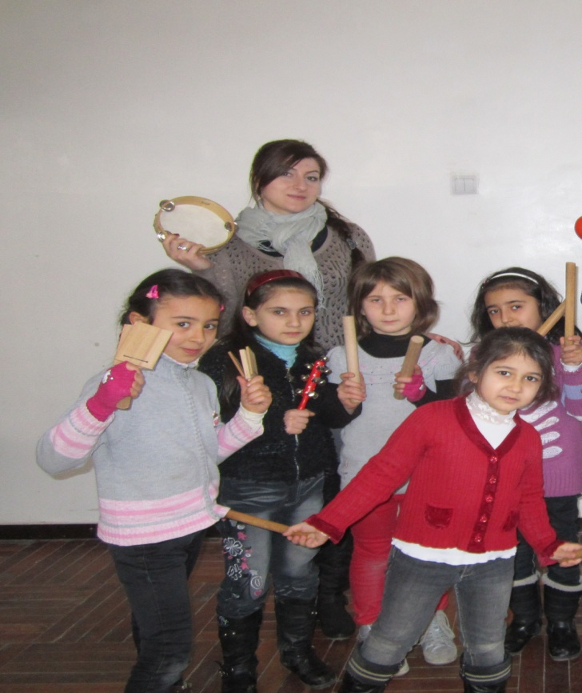
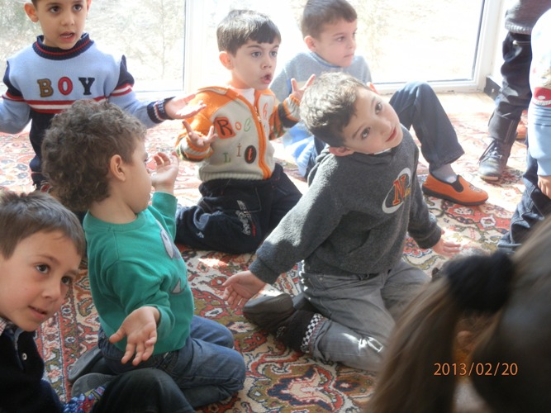
Մասնագիտական փորձառության ընթացքը
Նախակրթարանում և կրտսեր դպրոցներում երաժշտության դասաժամերի նկարագրություն`
Գեղարվեստի դպրոց
Բ4 Դպրոց -պարտեզ

Slide 5
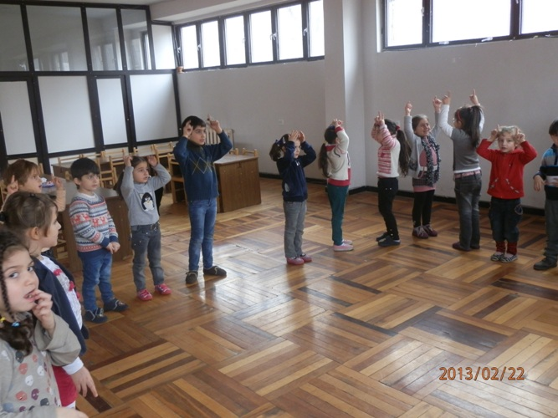
Հիմնական դպրոց Հոդված
Նոր դպրոց
Հոդված

Slide 6
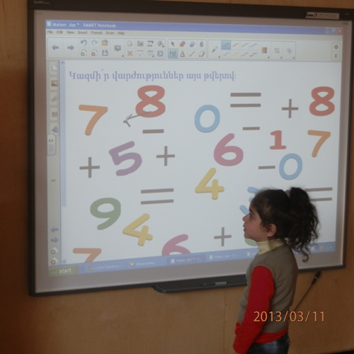
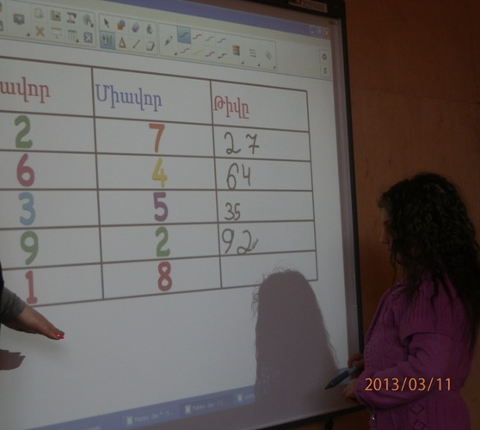
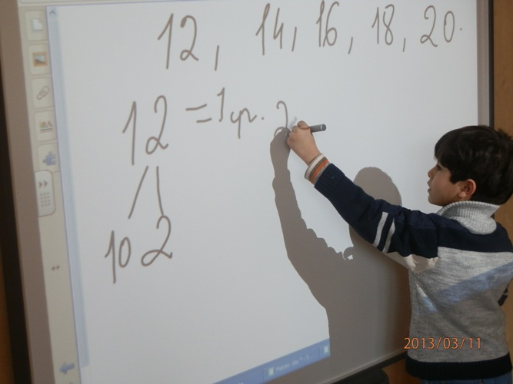
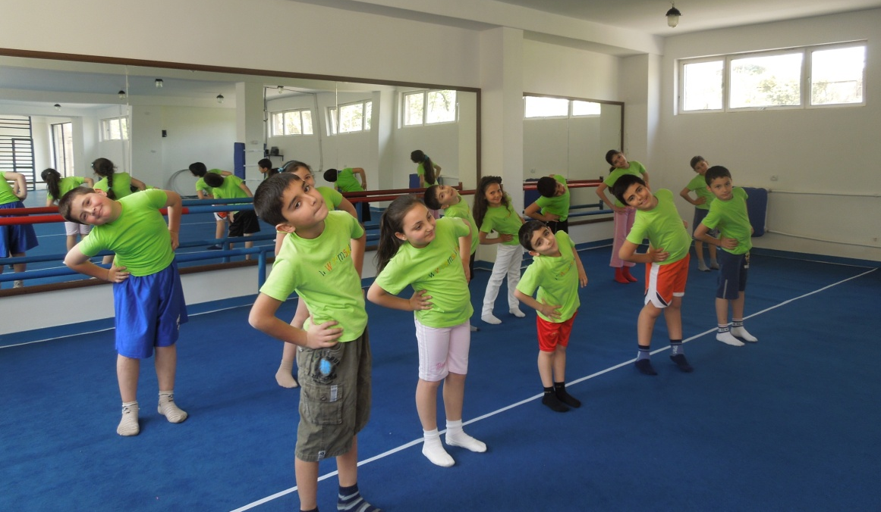
Մաթեմատիկայի, մարմնակրթության դասաժամերի նկարագրություն.
Հիմնական դպրոց

Slide 7
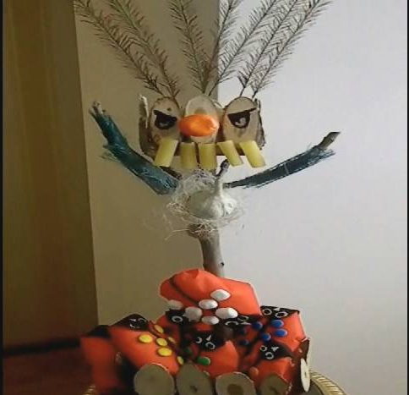
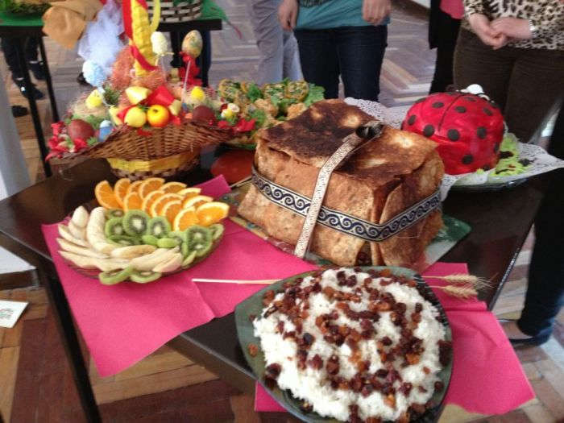
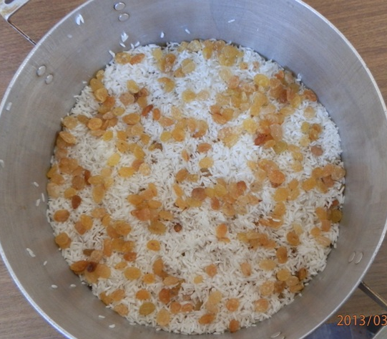
Զատկական ծեսին վերաբերող նյութեր
Ակլատիզ և պահքի օրացույց
Համտես
Զատիկը մեզ համար

Slide 8
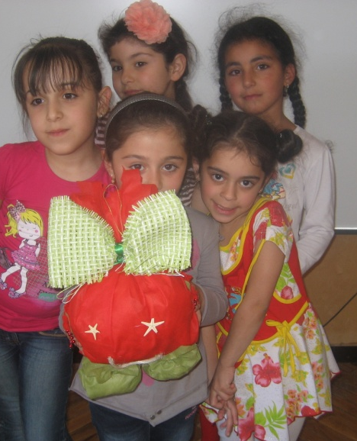
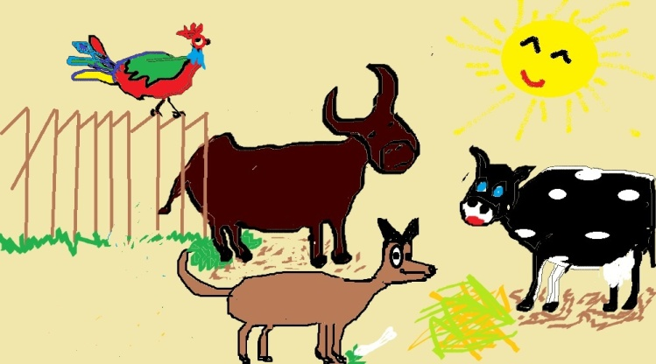
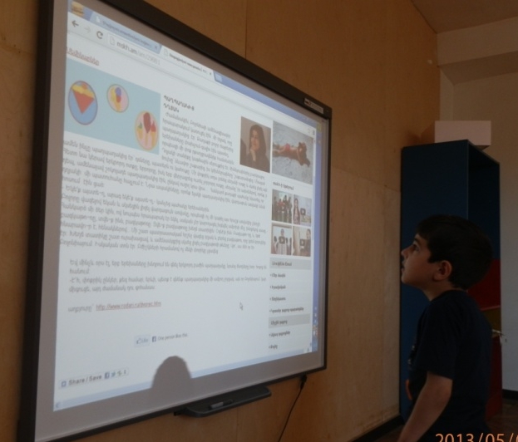
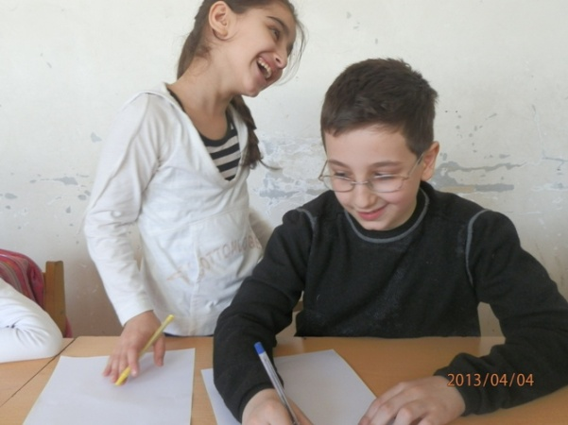
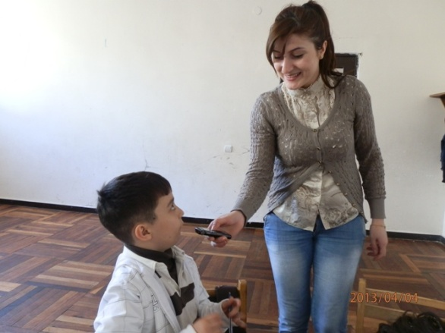
Ռոդարիական ստուգատեսի նյութեր
Երկու բառից մի պատմություն 1, 2
Ղ.Աղայանի ստեղծագործության
ռոդարիկական մշակում
Պատրաստում ենք
Ալիսա գլորիկ
Աուդիոգիրք
Ջ. Ռոդարիի ստեղծագործությունների
թարգմանություն

Slide 9
Մայիսյան հավաքին ընդառաջ. 1-ին դասարան, դասվար` Լ. Գասպարյան Թեմա. Ղ. Աղայան Ստեղծվել է աղայանական ընթերցարան. Ընթերցարանը ընդգրկում է Ղ. Աղայանի բանաստեղծություններ (‹‹ Ծիտն ու բազեն ››, ‹‹ Առավոտը գյուղում ››, ‹‹ Կատուն ››, ‹‹ Հովվի անկողինը ››,…) և սովորողների paint-ով նկարած նկարները: Անհրաժեշտ էր ցույց տալ, թե երեխաները ինչպես են մասնակից եղել ընթերցարանի ստեղծմանը. ‹‹Ես մեդիագետ եմ›› ուսումնական նախագիծ. իմ ֆիլմը
Տեսականը` գործնականում. Ֆիլմ

Slide 10
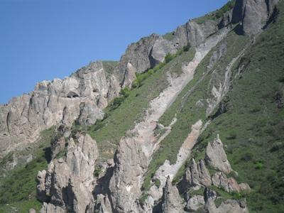
2013-2014 թ. ուս.տարվա ընդունելության գործընթացին իմ մասնակցությունը.
Բարձունքների հաղթահարման նախագիծը.
Լաստի խութ.
Հիմնական դպրոցի 2013-2014 թ. ուս.տարվա ընդունելության գովազդ
Հեղինակային ծրագրերի տարածում.
Այցեր Երևանի թիվ 149,151,153,158.181 և թիվ 72, 73, 74, 75 մանկապարտեզներ:

